Slide 1
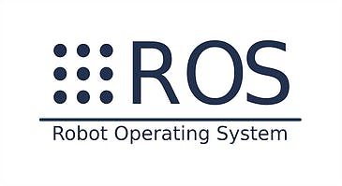

ROS Project
Corso di Sistemi Informativi A.A. 2018/19
Docente
Domenico Daniele Bloisi
Luca Guerra
37363

Slide 2

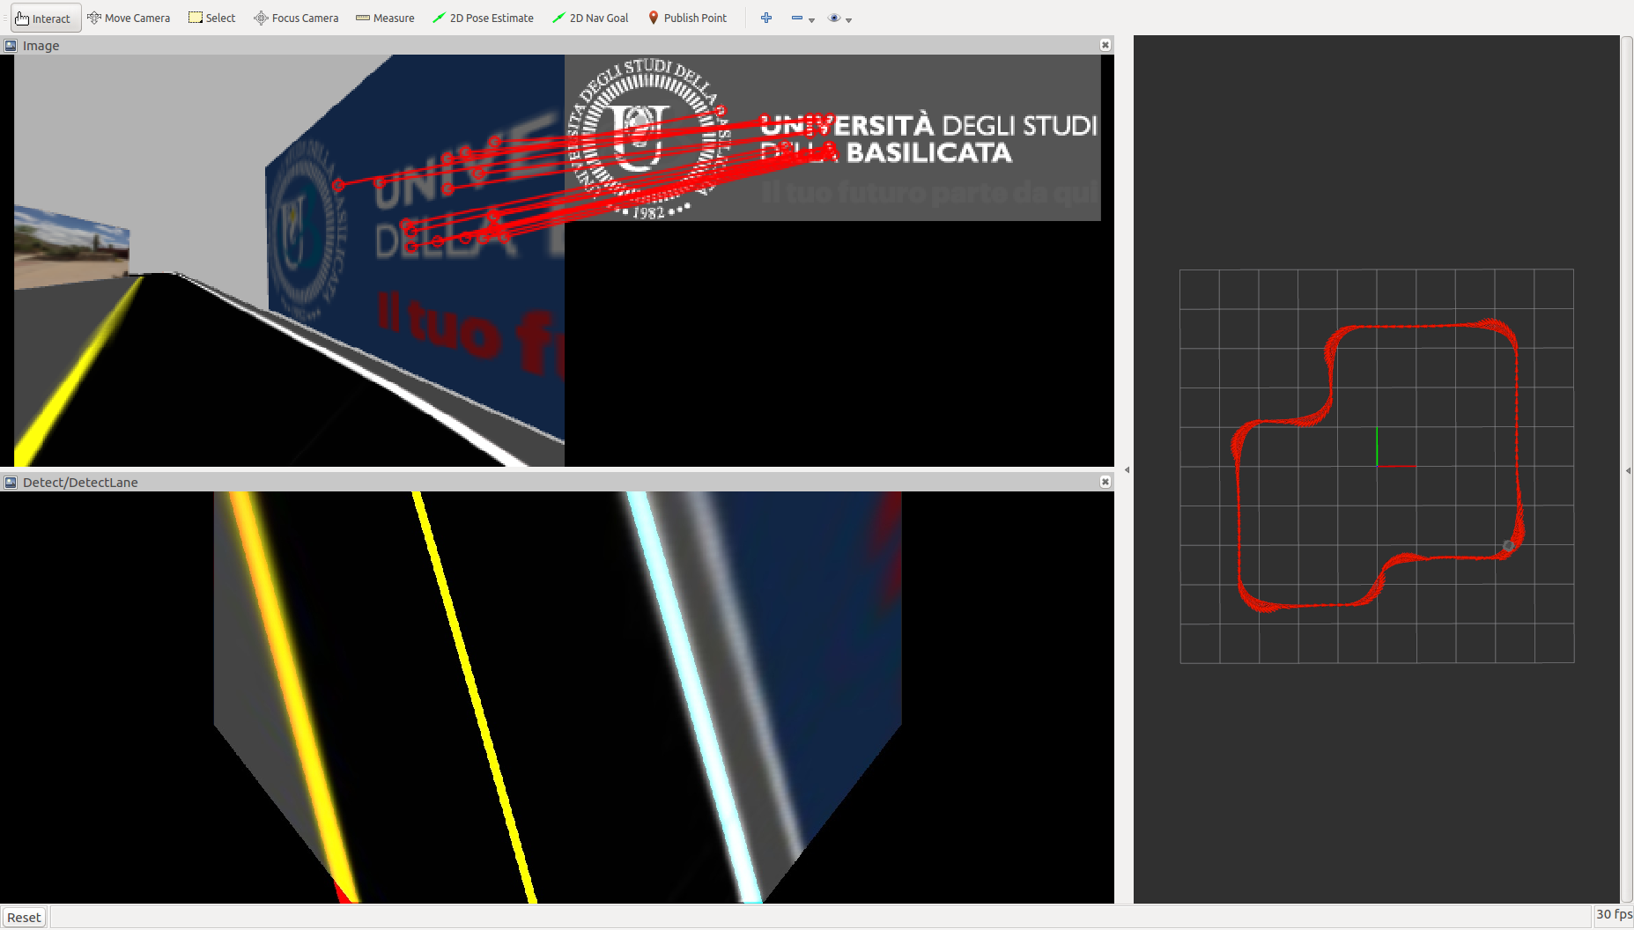
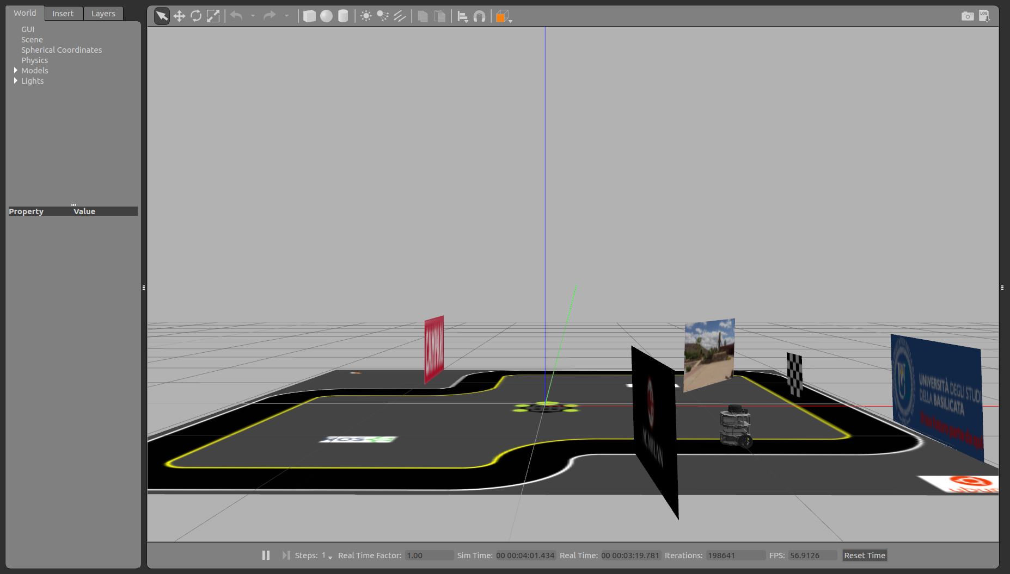
Il Progetto
Turtelbot con giuda autonoma e riconoscimento immagini
Simulato in ambiente Gazebo e visualizzazione in Rviz

Slide 3
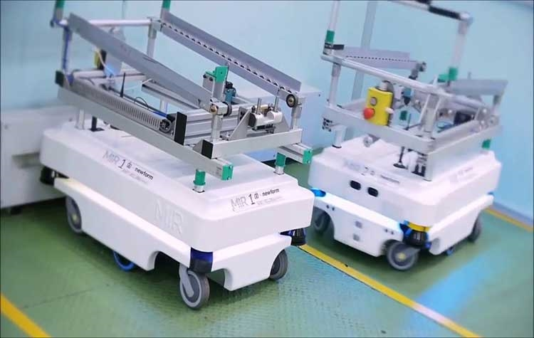
Il Progetto
Questo progetto utilizza ROS per dimostrare che Turtlebot segue un percorso in un ambiente Gazebo simulato.
E’ un'applicazione di progettazione per un robot che richiede una videocamera ed una corsia delimitata da bande.

Slide 4
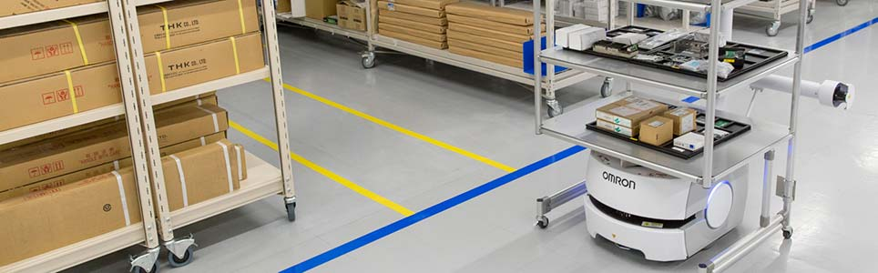
Il Progetto
Può essere utilizzato per creare modelli complessi di alto livello utilizzando più robot in più percorsi e può essere implementato nelle industrie e nelle officine per la movimentazione e la distribuzione dei materiali.

Slide 5
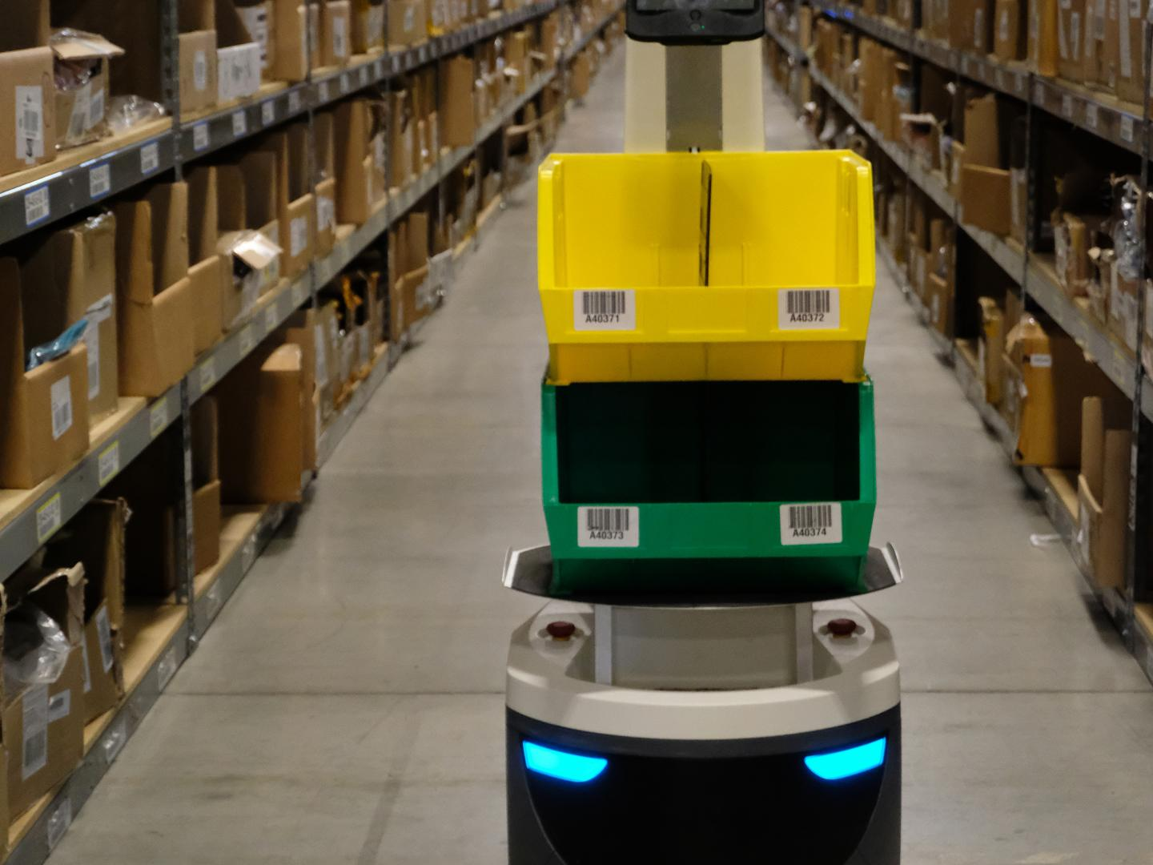
Il Progetto
Questi robot possono essere realizzati per seguire autonomamente percorsi in intervalli periodici e quindi automatizzare la funzione dell'intero sistema di movimentazione dei materiali in modo economicamente efficiente.

Slide 6

Procedura
Inizialmente è stato creato un mondo Gazebo contenente alcune immagini e un percorso da seguire per il turtlebot.
Questo progetto ha due nodi:
1 nodo per la trasformazione dell'immagine con la matrice di omografia per il rilevamento della linea e delle immagini
1 nodo visualizzatore

Slide 7


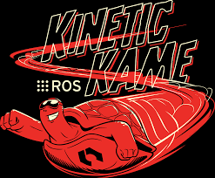
Requisiti
Ubuntu 16.04
ROS con Kinetic

Slide 8


Librerie
import rospy
import numpy as np
import math
import os
import cv2
from enum import Enum
from std_msgs.msg import UInt8
from sensor_msgs.msg import Image, CompressedImage
from cv_bridge import CvBridge, CvBridgeError

Slide 9
Rilevamento linee
Per la guida autonoma sono utilizzati nodi ROS
detect_lane: rileva le linee una gialla e una bianca nell'immagine proiettata e compensata.
control_lane: riceve un ingresso dalla corsia di rilevamento e elabora un cmd_vel per spostare il robot nella giusta direzione.
image_compensation:compensa l'immagine proiettata. Viene usato ma il suo effetto è nullo perché non è necessaria la compensazione nell'ambiente di simulazione.
image_projection: proietta l'ingresso della telecamera.

Slide 10
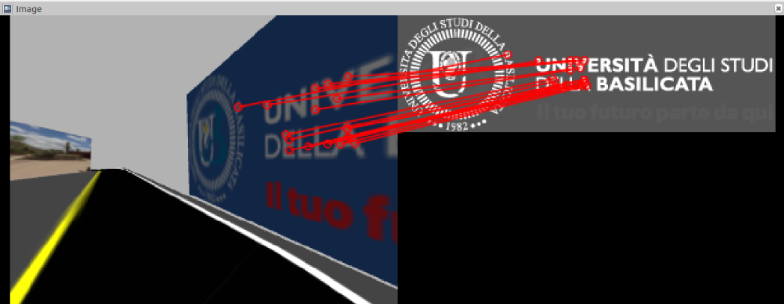
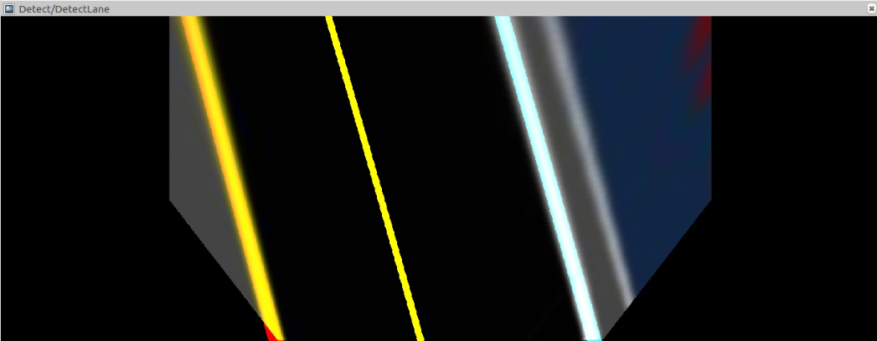
Screenshot

Slide 11

OpenCV
OpenCV (Open Source Computer Vision Library: http://opencv.org ) è una libreria open source BSD con licenza che include diverse centinaia di algoritmi di visione del computer.
è molto popolare e ben documentata. È un ottimo strumento per qualsiasi visione artificiale o applicazione di visione artificiale.

Slide 12
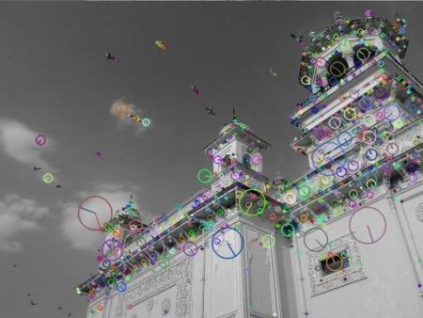
Algoritmo SIFT
Nel 2004, D.Lowe , University of British Columbia, ha elaborato un nuovo algoritmo, Scale Invariant Feature Transform (SIFT) nel suo articolo, Distinctive Image Features from Scale-Invariant Keypoints , che estrae i punti chiave e calcola i descrittori.
Ci sono principalmente quattro passaggi coinvolti nell'algoritmo SIFT:
1. Scale-space Extrema Detection
2. Keypoint Localization
3. Orientation Assignment
4. Keypoint Descriptor

Slide 13

Model
La texture è stata realizzata con un software grafico e poi utilizzata per creare il “model” in gazebo così come le immagini al lato del percorso.

Slide 14
Texture
Il percorso è caratterizzato da una corsia delimitata da una banda gialla ed una bianca che sono ottimi punti di riferimento quando si vuole realizzare una guida autonoma

Slide 15
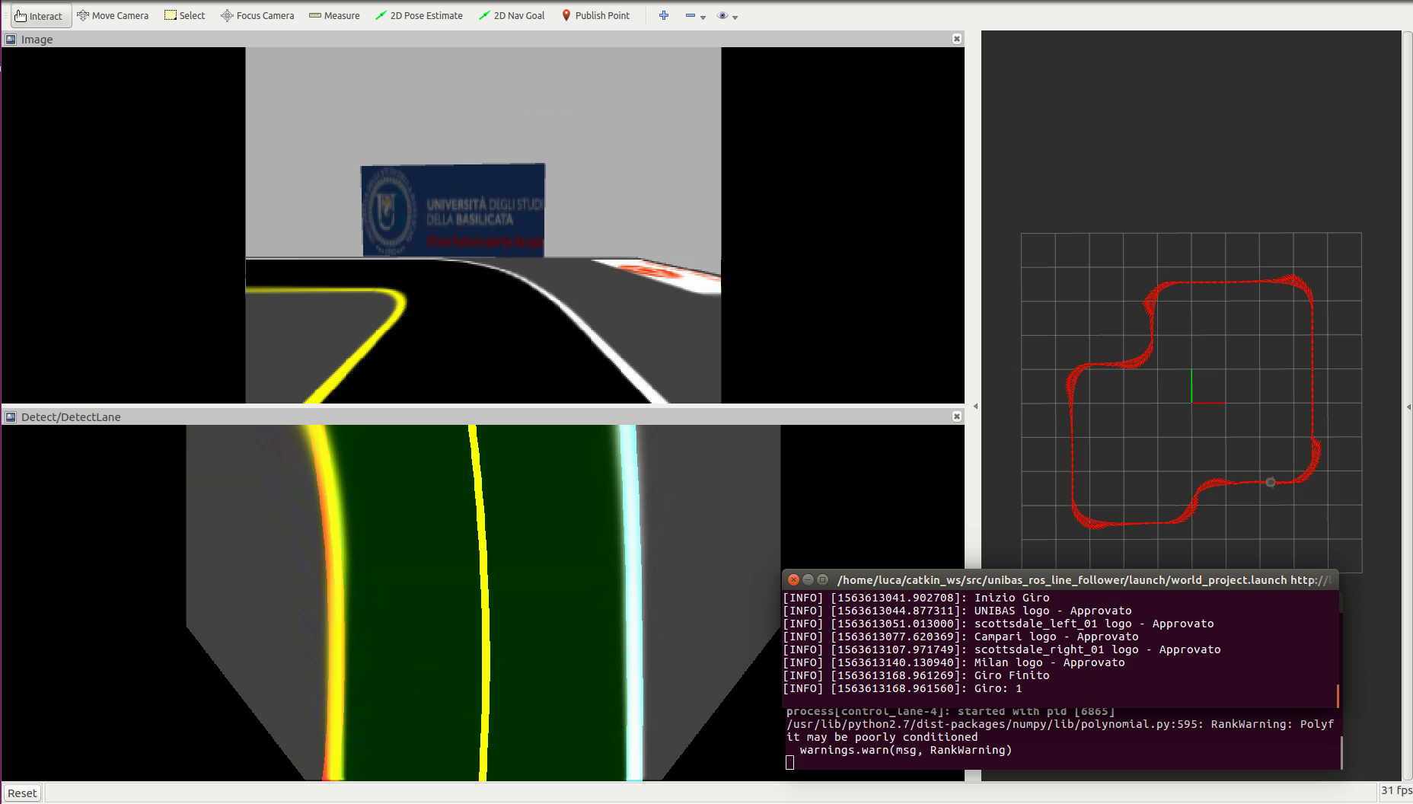
Installazione
Link del progetto:
https://github.com/Luca23Dev/unibas_ros_line_follower.git

